Slide 1
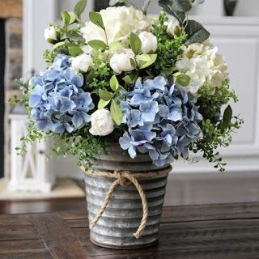
Jubilanti Január 2022 pracovisko Štúrova
2. Januára oslávi 6o rokov pán Jozef O.
2. Januára oslávi 95 rokov paní Genovéva B.
4. Januára oslávi 76 rokov paní Eva B.
9. Januára oslávi 74 rokov pán Jozef B.
15. Januára oslávi 66 rokov paní Elena L.
16. Januára oslávi 79 rokov paní Veronika Š.
25. Januára oslávi 49 rokov pán Peter H.

